Slide 1
Duck Hunt
Автор: Омаргаджиев Курбан

Slide 2
Цель проекта
Создать игру Duck Hunt(охоту на летящих уток)

Slide 3
Реализация
Для реализации использовались функции PyGame:
Спрайты
Анимации

Slide 4
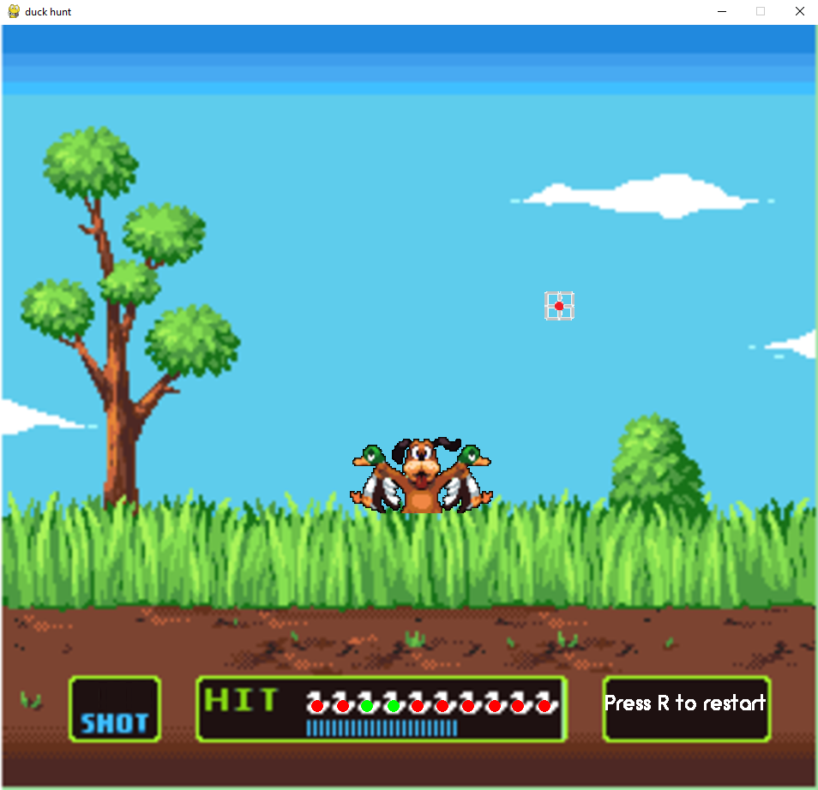
Внешний вид
Показатель патрон
Количество попаданий

Slide 5
Спасибо за внимание

